Slide 1
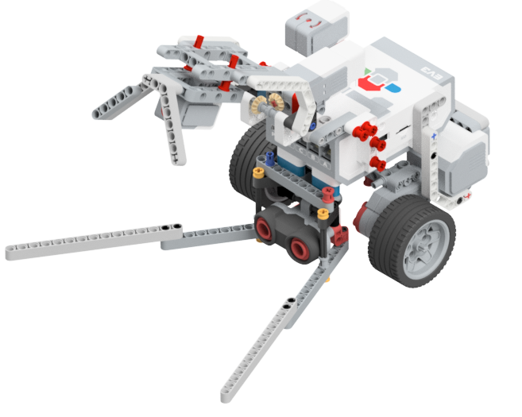


Slide 2
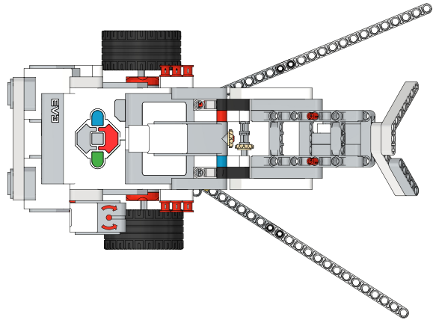
ACRE
MAIN LINE
HOME ZONE
WALL

Slide 3

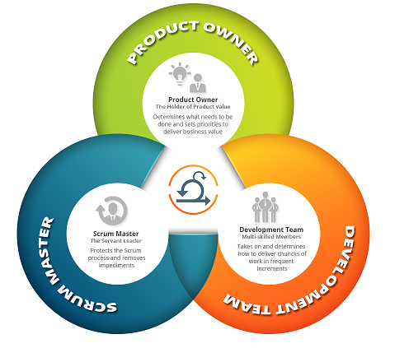


Product Owner
ENCARNACIÓN
ORTEGA
SCRUM Master
LAURA OROZCO
Development Team
ENCARNACIÓN
LAURA
FERLANDO
N

Slide 4
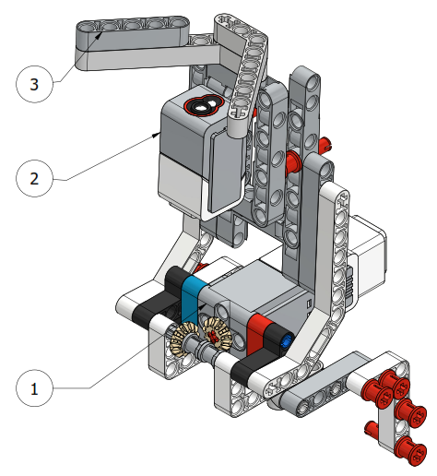
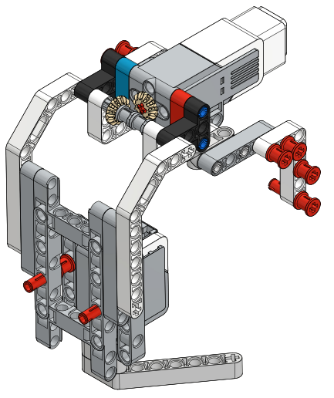

Slide 5

